Slide 1
Опытно-экспериментальная деятельность как средство формирования познавательных компетенций дошкольников Проект «Огород на окне»
Муниципальное бюджетное дошкольное образовательное учреждение муниципального образования город Краснодар
«Детский сад комбинированного вида № 234»
Гюрджян Елена Анатольевна,
Болгова Елена Лаврентьевна, воспитатели.
Notes:
Добрый день, уважаемые коллеги. Представляем вашему вниманию нашу работу «Опытно-экспериментальная деятельность как средство формирования познавательных компетенций дошкольников Проект «Огород на окне»

Slide 2
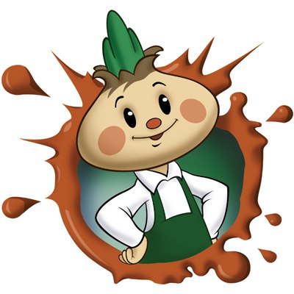
Элементарные рассуждения
Монологическая речь
Описание
Повествование
Notes:
В настоящее время мы являемся свидетелями того, как в системе дошкольного образования формируется ещё один эффективный метод познания закономерностей и явлений окружающего мира – метод экспериментирования.
Удовлетворяя свою любознательность в процессе активной познавательно – исследовательской деятельности, ребенок с одной стороны, расширяет представление о мире, с другой – начинает овладевать основополагающими речевыми формами упорядочения опыта.

Slide 3
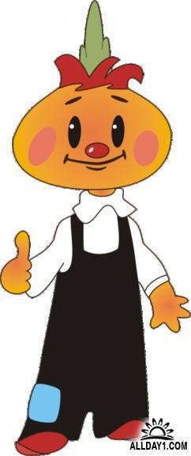
Мы учим:
видеть проблему,
задавать вопросы,
выдвигать гипотезы,
давать определения понятиям,
классифицировать,
наблюдать,
проводить эксперименты,
анализировать полученный в ходе исследования материал,
делать выводы и умозаключения.
Notes:
В своей работе использовали технологию Александра Ильича Савенкова.
Задача взрослого состоит в том, чтобы помочь ребёнку самостоятельно найти ответы на эти вопросы.

Slide 4
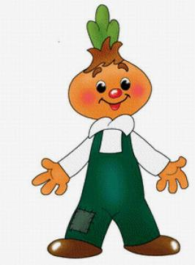
Система педагогического взаимодействия:
система организованного обучения,
совместная деятельность взрослого и ребенка,
самостоятельная
деятельность детей.
Notes:
Данная проблема осуществлялась в рамках долгосрочного познавательно-творческого проекта «Огород на окне».

Slide 5
Цель проекта:
Задачи проекта:
развитие экологической культуры дошкольников.
освоение экологических представлений;
развитие познавательно-речевых навыков и умений;
овладение умениями наблюдения за живой природой.
Notes:
Цели и задачи проекта представлены на слайде.

Slide 6
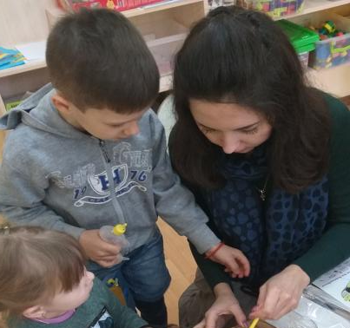
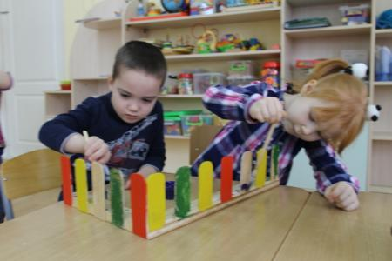
Рассматривали иллюстрации, книги о растениях, создали «огород».
Notes:
На начальном этапе мы выявили проблему: дети не знают о том, как растут растения и как за ними ухаживать. Совместно с детьми сделали мини огород на окне. Который оформили ярким, красочным заборчиком.

Slide 7
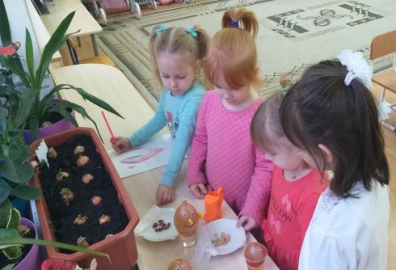
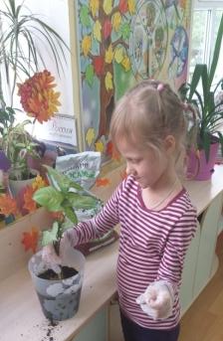
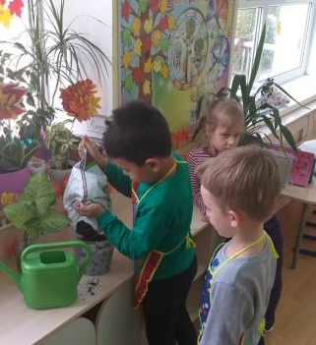
Практическая деятельность: посадка лука, цветов.
Notes:
В рамках практической деятельности посадили лук и цветы.

Slide 8
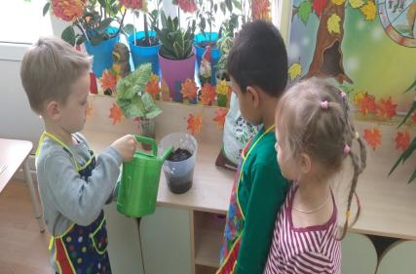
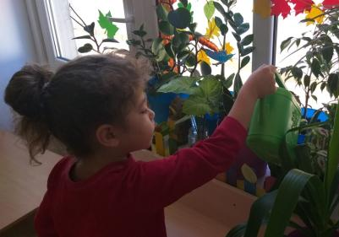
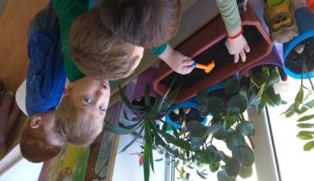
Труд в уголке экспериментирования
Notes:
Учили детей правильно ухаживать за растениями

Slide 9
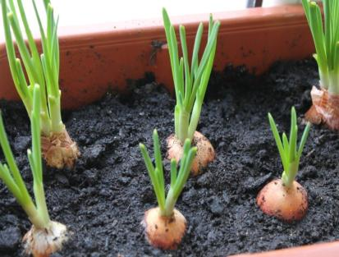
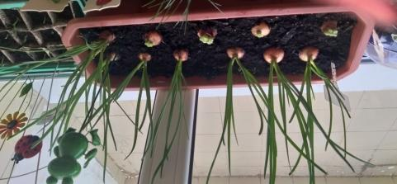
Наблюдение за ростом лука
Notes:
Вели наблюдения за ростом лука в разных условиях. , Дети самостоятельно делали выводы о влиянии условий для роста растения.

Slide 10
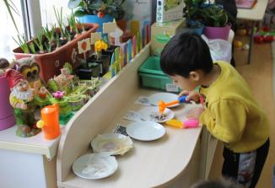
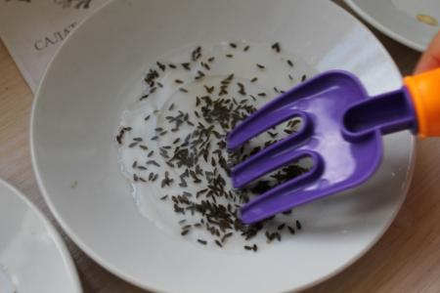
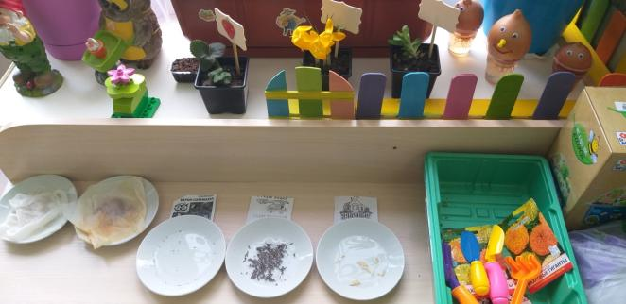
Цветочные семена
Notes:
Рассматривая семена дети узнали, что их форма и количество у растений разные.

Slide 11
Описательный рассказ
Notes:
В ходе практической деятельности вели работу по развитию связной речи. Учили составлять описательный рассказ с опорой на схемы.

Slide 12
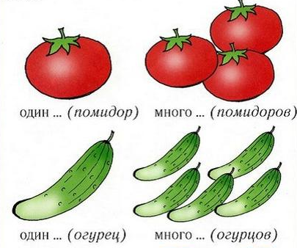
Играли в речевые игры
Notes:
Играли в речевые игры, которые формировали у детей умение использовать уменьшительно-ласкательные суффиксы при образовании существительных, образовывать единственное и множественное число.

Slide 13
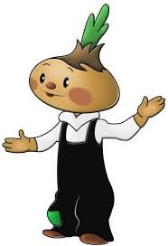
Загадки
Notes:
Отгадывание загадок позволило закрепить умение детей видеть за образным описанием овощей их особенности. Ребята придумывали загадки сами, используя ранее полученный навык составления описательного рассказа.

Slide 14
Результаты:
результат по экспериментированию;
пополнен словарный запас;
сформирован интерес к опытнической и исследовательской деятельности по выращиванию растений в комнатных условиях;
умеют задавать вопросы, анализировать, делать выводы и умозаключения.
Notes:
По итогам проекта «Огород на окне» были получены результаты которые вы видите на слайде.

Slide 15
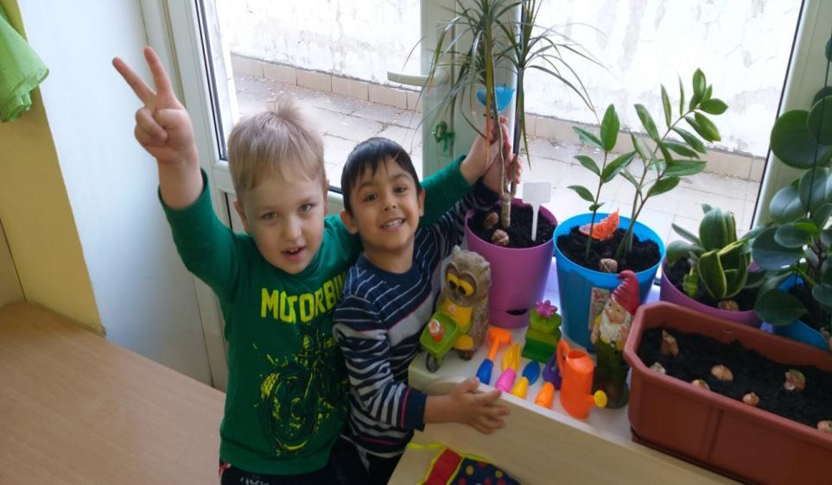
Notes:
Главное достоинство опытно-экспериментальной деятельности в том, что оно расширяет границы познавательной деятельности, способствует развитию речи. Позволяет ребёнку взглянуть на окружающий мир по-другому.

Slide 16
СПАСИБО ЗА ВНИМАНИЕ!

